Slide 1
AKCIDENTALNA STANJA

Slide 2
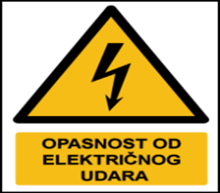
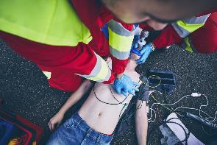
Udar struje
najčešći su tijekom nesreća u domovima ili na radnim mjestima
visokonaponska struja- nalazimo je na javnim površinama u električnim odvodima, najčešće uzrokuje trenutačnu smrt
niskonaponska struja- nalazi se u kućanstvima i radnim mjestima, može uzrokovati ozbiljne ozljede i smrt

Slide 3
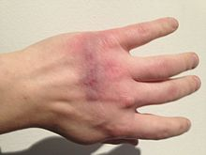
Mogući simptomi i znakovi koji upućuju na udar struje
gubitak svijesti
unesrećena se osoba nalazi u blizini električnih vodova ili uređaja
opekline na mjestu ulaska i izlaska struje
znaci šoka
zastoj rada srca i disanja
popratne ozljede uzrokovane npr. prilikom pada nakon udara struje

Slide 4
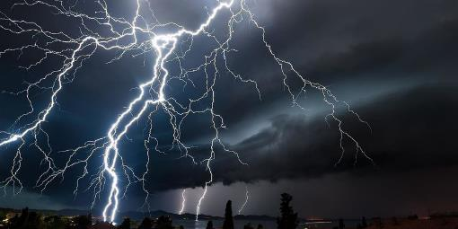
Udar munje
naglo pražnjenje atmosferskog elektriciteta između oblaka i zemlje
može izazvati za život opasne ozljede, poremećaj rada srca i disanja, opekline, grčeve i ozljede mišića, prijelom kostiju, ozljede kralježnice, ozljede oka i uha

Slide 5
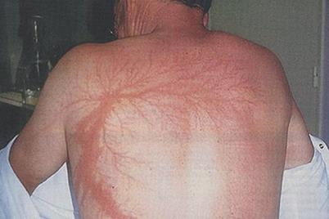
Mogući simptomi i znakovi koji upućuju na udar munje
unesrećena je osoba u besvjesnom stanju, a nalazi se na otvorenom području za vrijeme olujnog vremena
ozljede prsnog koša, trbuha, prijelom kosti
ozljede oka i uha
poremećaji svijesti
šok
zastoj rada srca i disanja

Slide 6
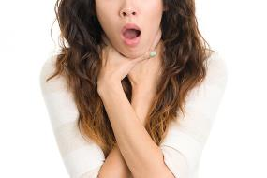
Gušenje stranim tijelom u dišnom putu
kad strano tijelo zapne u grlu može ga začepiti i uzrokovati grč mišića
razlikujemo djelomično i potpuno začepljenje dišnog puta
kod djelomičnog začepljenja osoba može kašljati, govoriti i disati, a kod dpotpunog začepljenja osoba ne može govoriti, kašljati niti disati

Slide 7
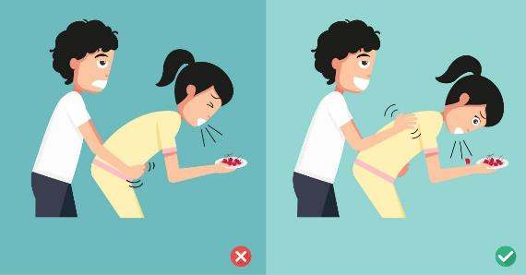
Mogući simptomi i znakovi djelomičnog začepljenja dišnog sustava
- osoba je preplašena i drži se za vrat
- osoba može govoriti, kašljati i disati
- moguć gubitak svijesti

Slide 8
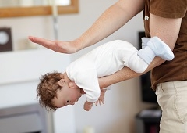
Mogući simptomi i znakovi potpunog zažepljenja dišnog puta
osoba je preplašena i drži se za vrat
nemogućnost kašljanja, govorora i disanja
gubitak svijesti

Slide 9
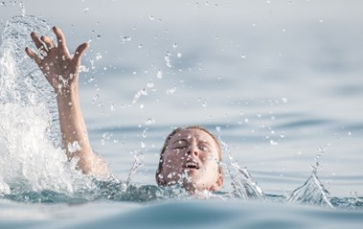
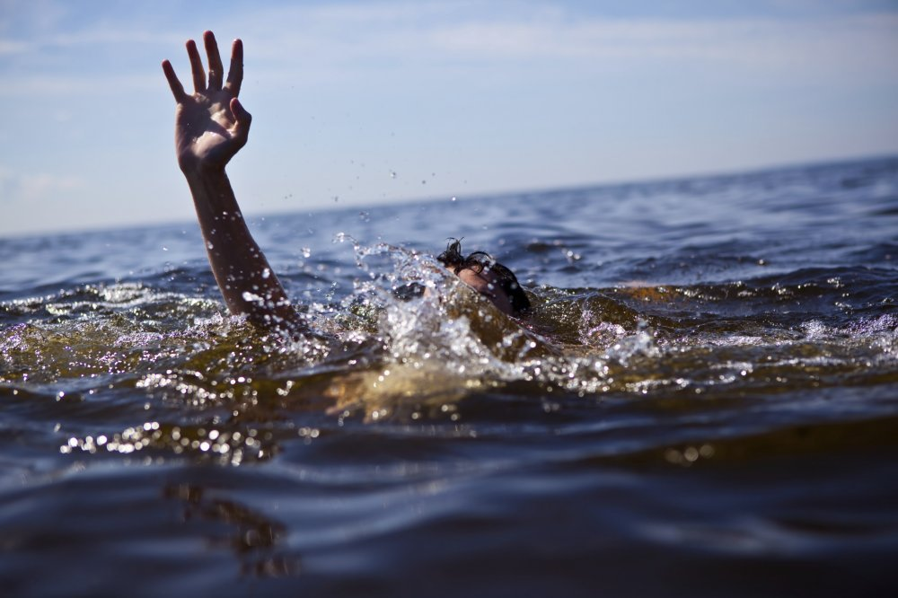
Utapanje
gušenje tekućinom i opasno je za život
najčešće se događa u vodi

Slide 10
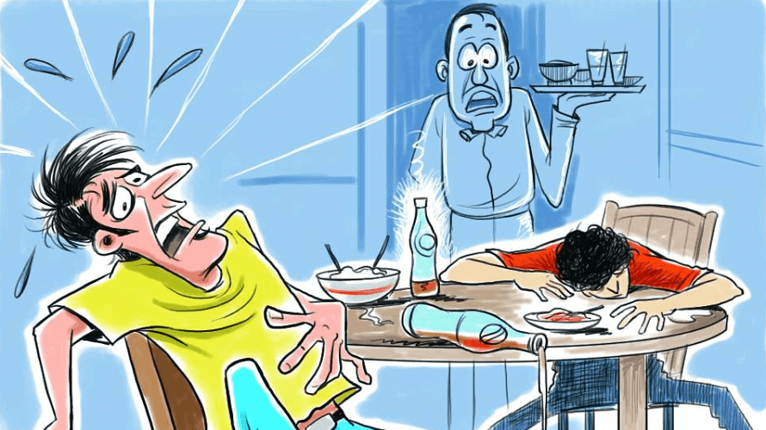
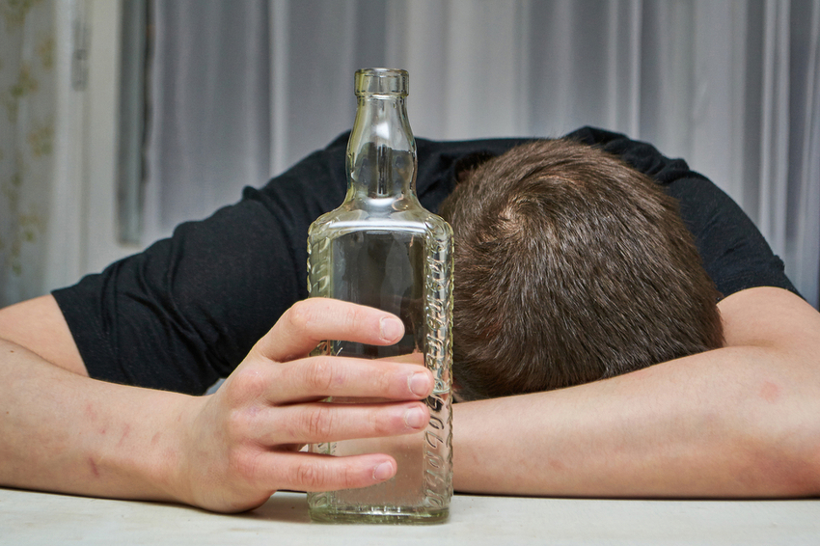
Otrovanja I.
otrov je tvar koja može dovesti do poremećaja funkcije organizma
otrovanje etilnim alkoholom je kad razina alkohola u krvi raste ubrzo nakon konzumiranja alkoholnog pića
otrovanje hranom je jedno od najčešćih otrovanja

Slide 11
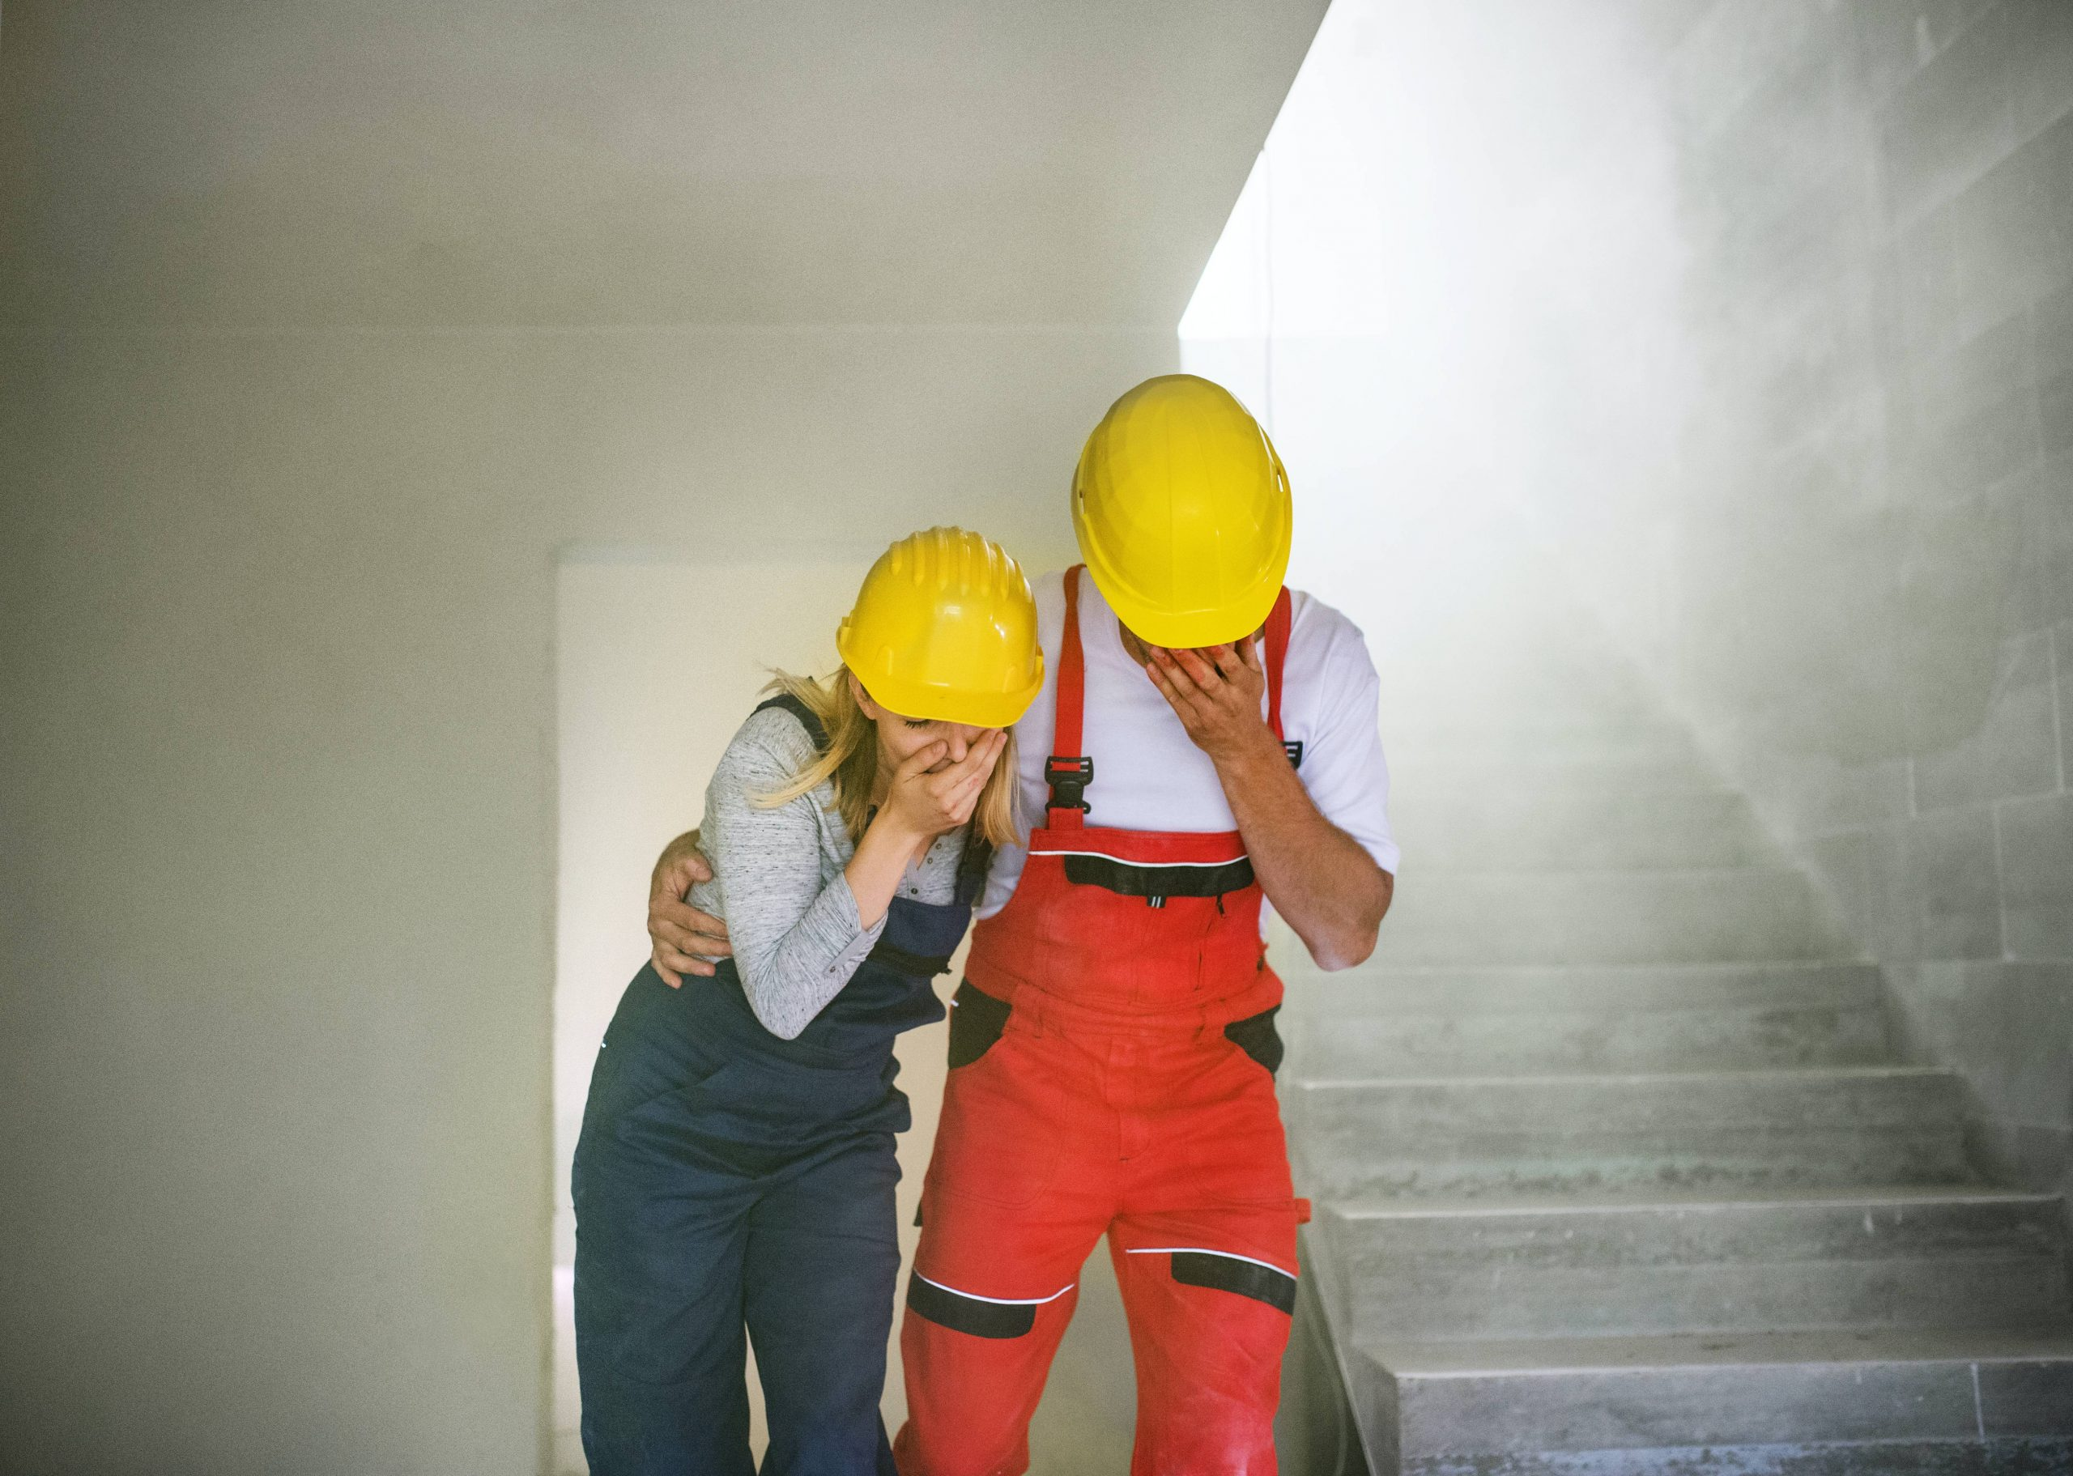
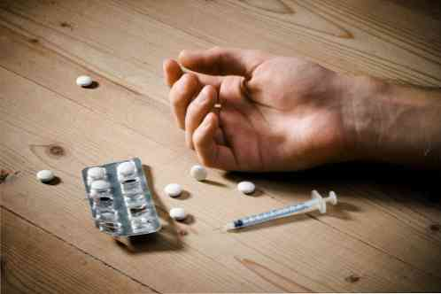
Otrovanja II.
otrovanje ugljikovim monoksidom je opasno je za život
otrovanje antifrizom ili metilnim alkoholom najčešće dolazi do slučajnog otrovanja
otrovanje lijekovima i drogama može doći zbog uzimanja prevelike doze

Slide 12
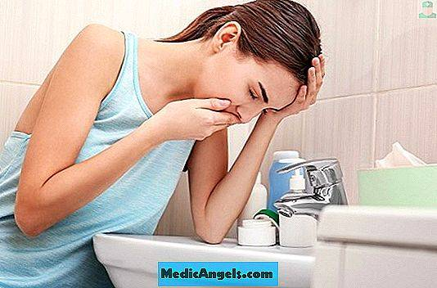
Mogući simptomi i znakovi koji upućuju na otrovanje etilnim akoholom i ugljikovim monoksidom
etilni alkohol:
otežan hod i govor
glavobolja
proširene zjenice
jak zadah alkohola iz usta
duboko i šumno disanje
ugljikov monoksid:
vrtoglavica i umor
zbunjenost i gubitak svijesti
prestanak disanja

Slide 13
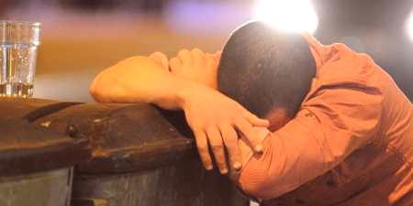
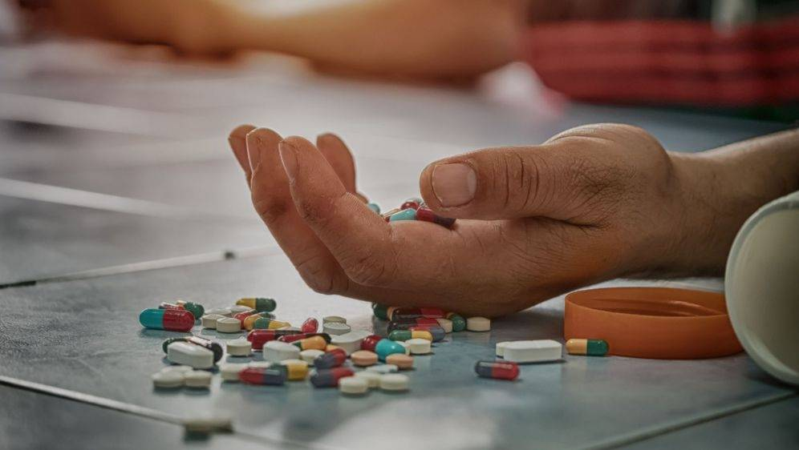
Mogući simptomi i znakovi koji upućuju na otrovanje antifrizom ili metilnim alkoholim i lijekovima
antifriz ili metilni alkohol:
glavobolja i povraćanje
poremećaji rada srca i disanja
drhtanje ruku i gubitak svijesti
Lijekovi:
hiperaktivnost i razdražljivost
mučnina i povraćanje
vrtaglavica i glavobolja
proširene zjenice

Slide 14
Utjecaj visokih i niskih temperatura na organizam
dehidracija je stanje kada se ne nadoknađuje tekućina izgubljena iz tijela
sunčanica dugotrajne izloženosti glave na suncu
toplinska iscrpljenost nastaje zbog gubitka minerala i tekućine iz tijela
toplinski udar nastaje zbog gubitka regulacije tjelesne temperature
pothlađivanje nastaje usljed niske temperature

Slide 15
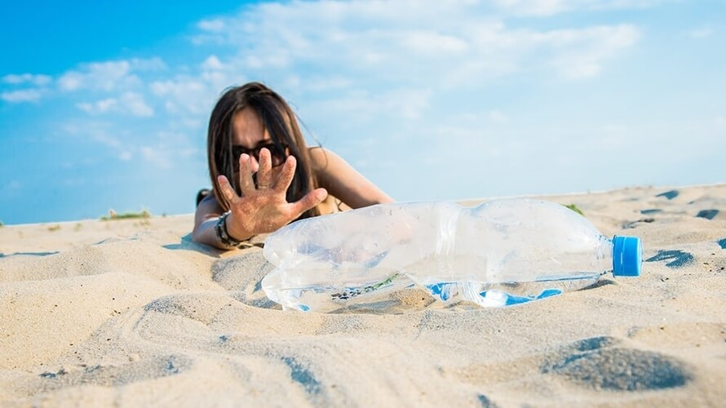
Mogući simptomi i znakovi dehidracije, sunčanice
dehidracija:
suha usta i ispucale usne
glavobolja i vrtoglavica
tamna mokraća
sunčanica:
povišena tjelesna temperatura
glavobolja,vrtoglavica i mučnina
crvenilo lica

Slide 16
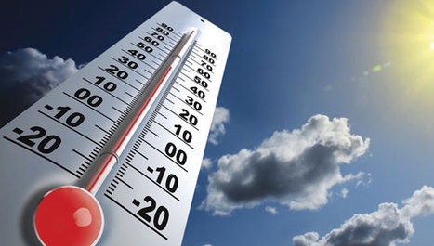
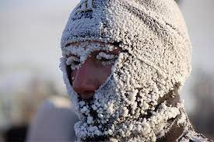
Mogući simptomi i znakovi toplinske iscrpljenosti,toplinskog udara i pothlađivanja
toplinska iscrpljenost:
znojenje,glavobolja i vrtoglavica
mučnina i povraćanje
toplinski udar:
visoka temperatura
glavobolja i vrtoglavica
pothlađivanje:
niska temeratura tijela i drhtanje
hladna,blijeda i suha koža

Slide 17
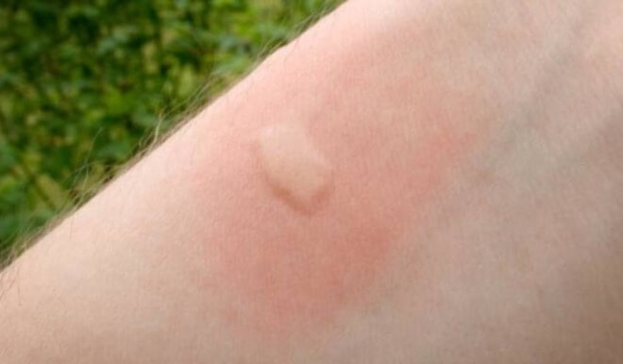
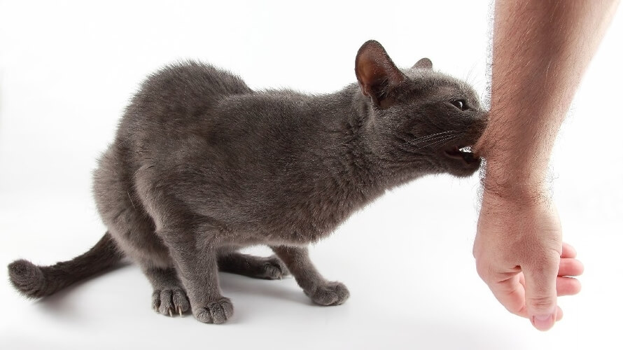
Ubodi i ugrizi životinja
tijekom i nakon kontakta sa životinjama može doći do različitih ozljeda,trovanja i alergijskih reakcija

Slide 18
